Slide 1
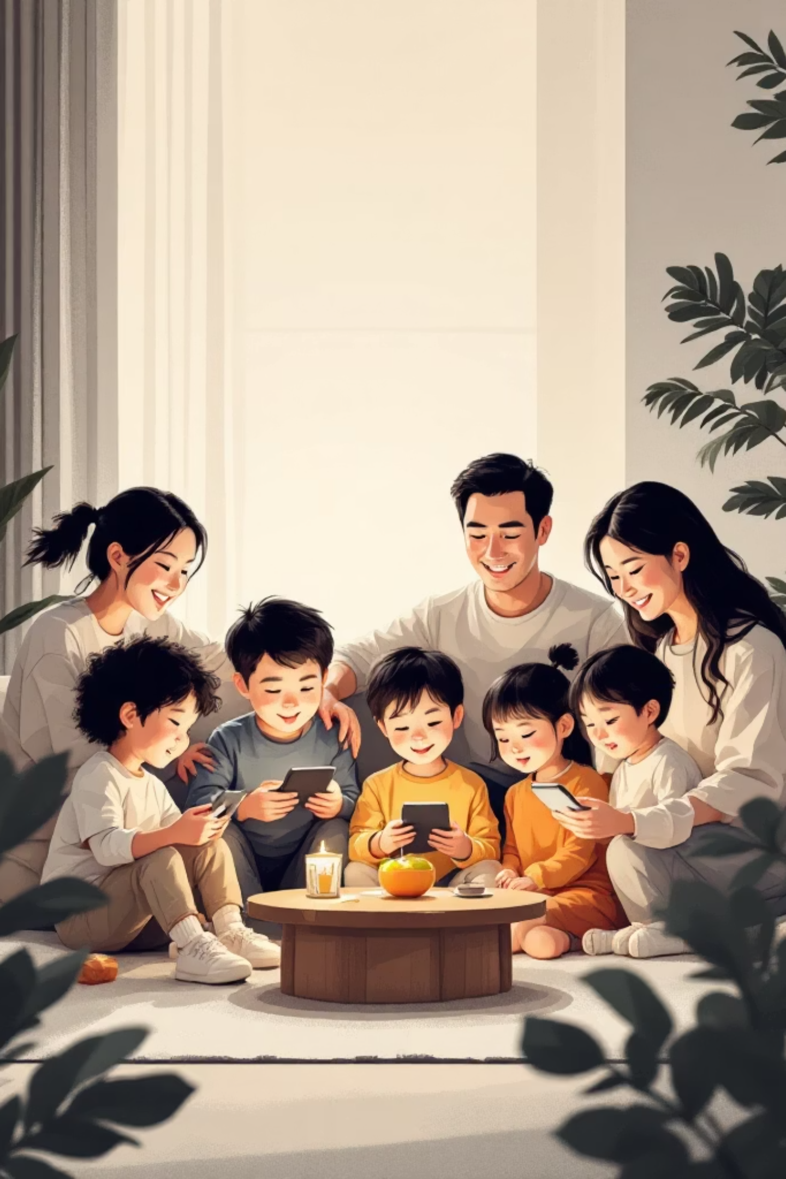
Безпечний Інтернет: Захисти себе в цифровому світі
Підготувала:
викладач інформатики
Петрів Ірина Богданівна

Slide 2

Чому безпека в Інтернеті важлива?
Масштаб використання
Недостатня обізнаність
В Україні близько 96% дітей користуються Інтернетом — це велика аудиторія, що потребує захисту.
Понад половини молодих користувачів не знають про основні онлайн-загрози — ризик стати жертвою зростає.
Зростання загроз
Щоденне збільшення кіберзлочинів, шахрайств та кібербулінгу робить навички безпеки критично важливими.

Slide 3
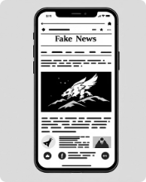
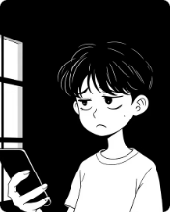
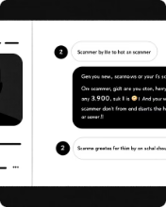

Основні загрози в Інтернеті
Фейки та дезінформація
Кібербулінг
Шахрайство та небезпечні контакти
Віруси та шкідливі програми
Цькування онлайн — травма, яка впливає на самооцінку й безпеку дитини.
Неправдива інформація може вводити в оману, маніпулювати емоціями та прийняттям рішень.
Незнайомці можуть видавати себе за іншого, виманювати дані або домовлятись про зустрічі з поганими намірами.
Програми можуть зламати пристрій, вкрасти дані або шифрувати файли для викупу.

Slide 4
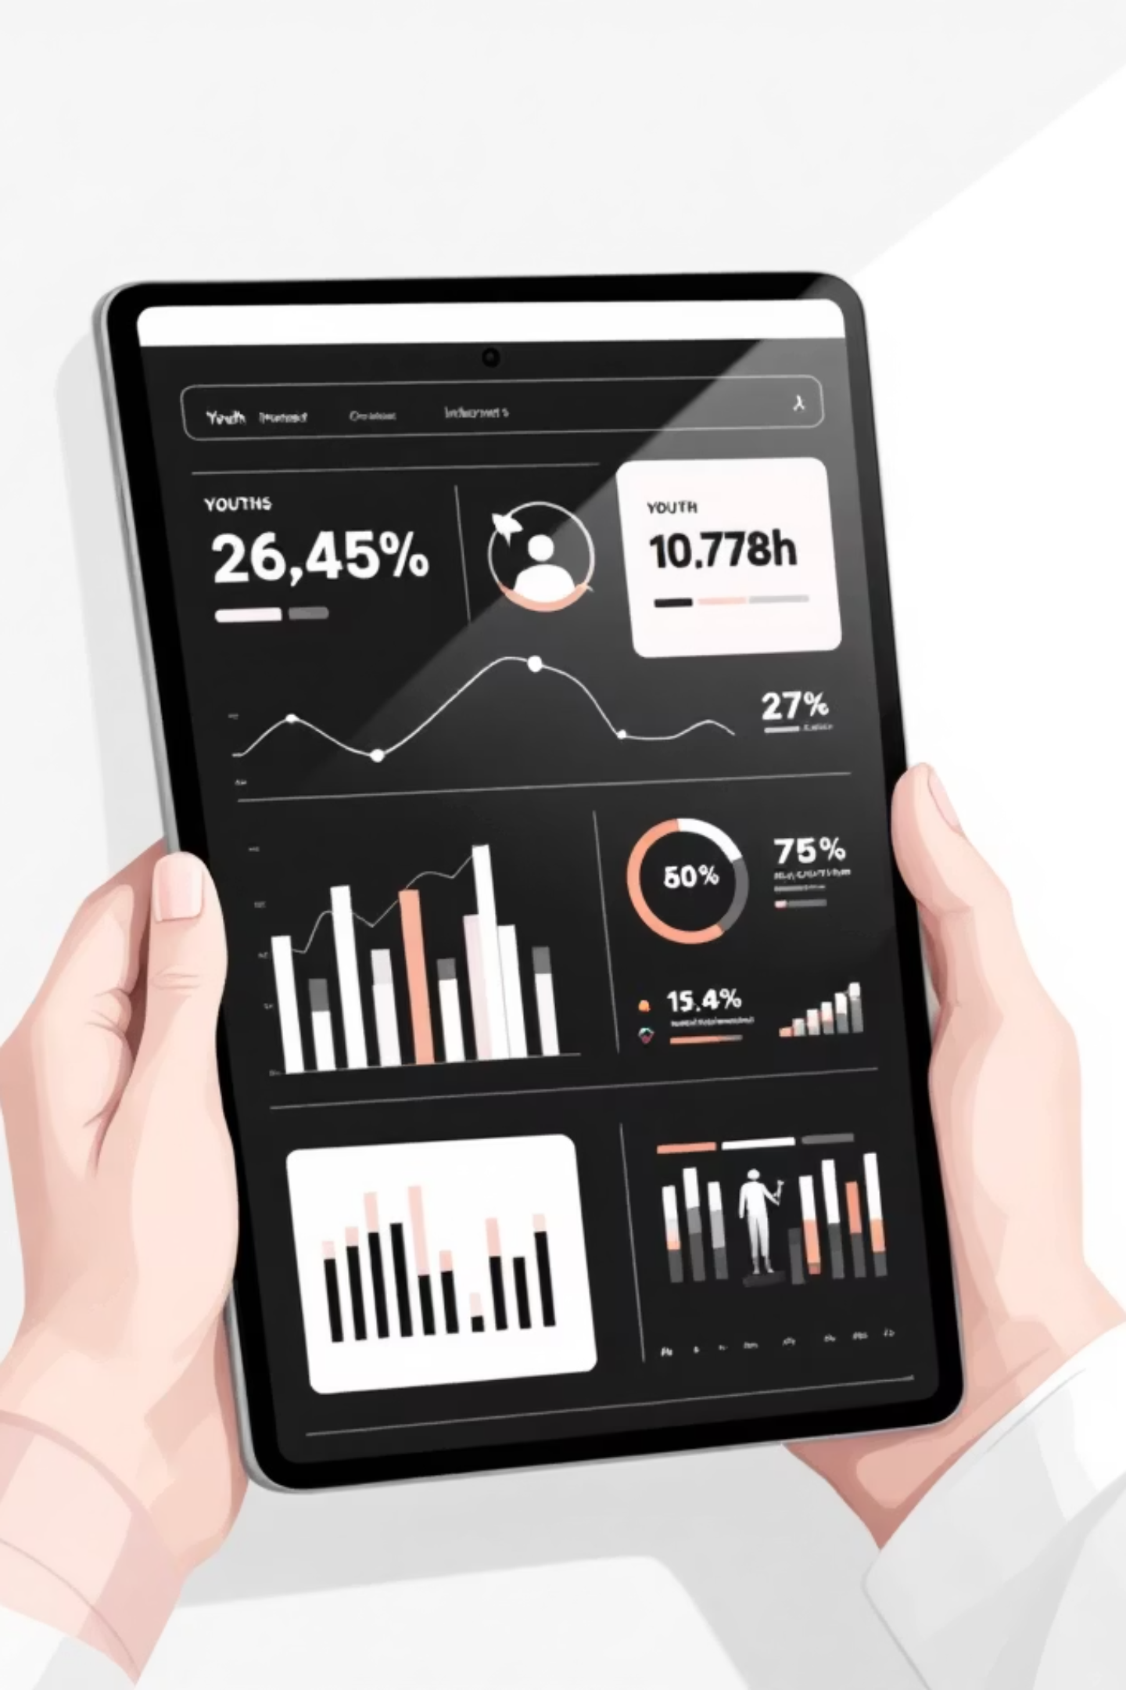
Вражаюча статистика
Соціальні мережі
Особисті дані
Ризикові зустрічі
46% діляться телефоном, 36% — домашньою адресою; це підвищує ризик викриття приватної інформації.
52% дітей заходять в Інтернет перш за все для спілкування — соцмережі формують їх онлайн-життя.
4,3% дітей стикалися з ризиковими ситуаціями через зустрічі з незнайомцями, що може мати серйозні наслідки.

Slide 5


Правила безпеки: що потрібно знати кожному
Ніколи не давайте особисту інформацію без дозволу батьків.
Не погоджуйтеся на зустрічі з людьми, яких знаєте лише онлайн.
Не відкривайте підозрілі листи, посилання або файли.
Не діліться паролями — навіть з друзями.
Порада: обговоріть ці правила та оновлюйте їх регулярно.

Slide 6

Як розпізнати фейкову інформацію?
Перевіряйте новини на кількох надійних джерелах, шукайте офіційні підтвердження та авторитетні видання. Будьте особливо уважні до джерела та дати публікації.
Сумнівні ознаки
Сенсаційні заголовки без джерел
Фото або відео без контексту
Відсутність інших репортажів на ту ж тему

Slide 7
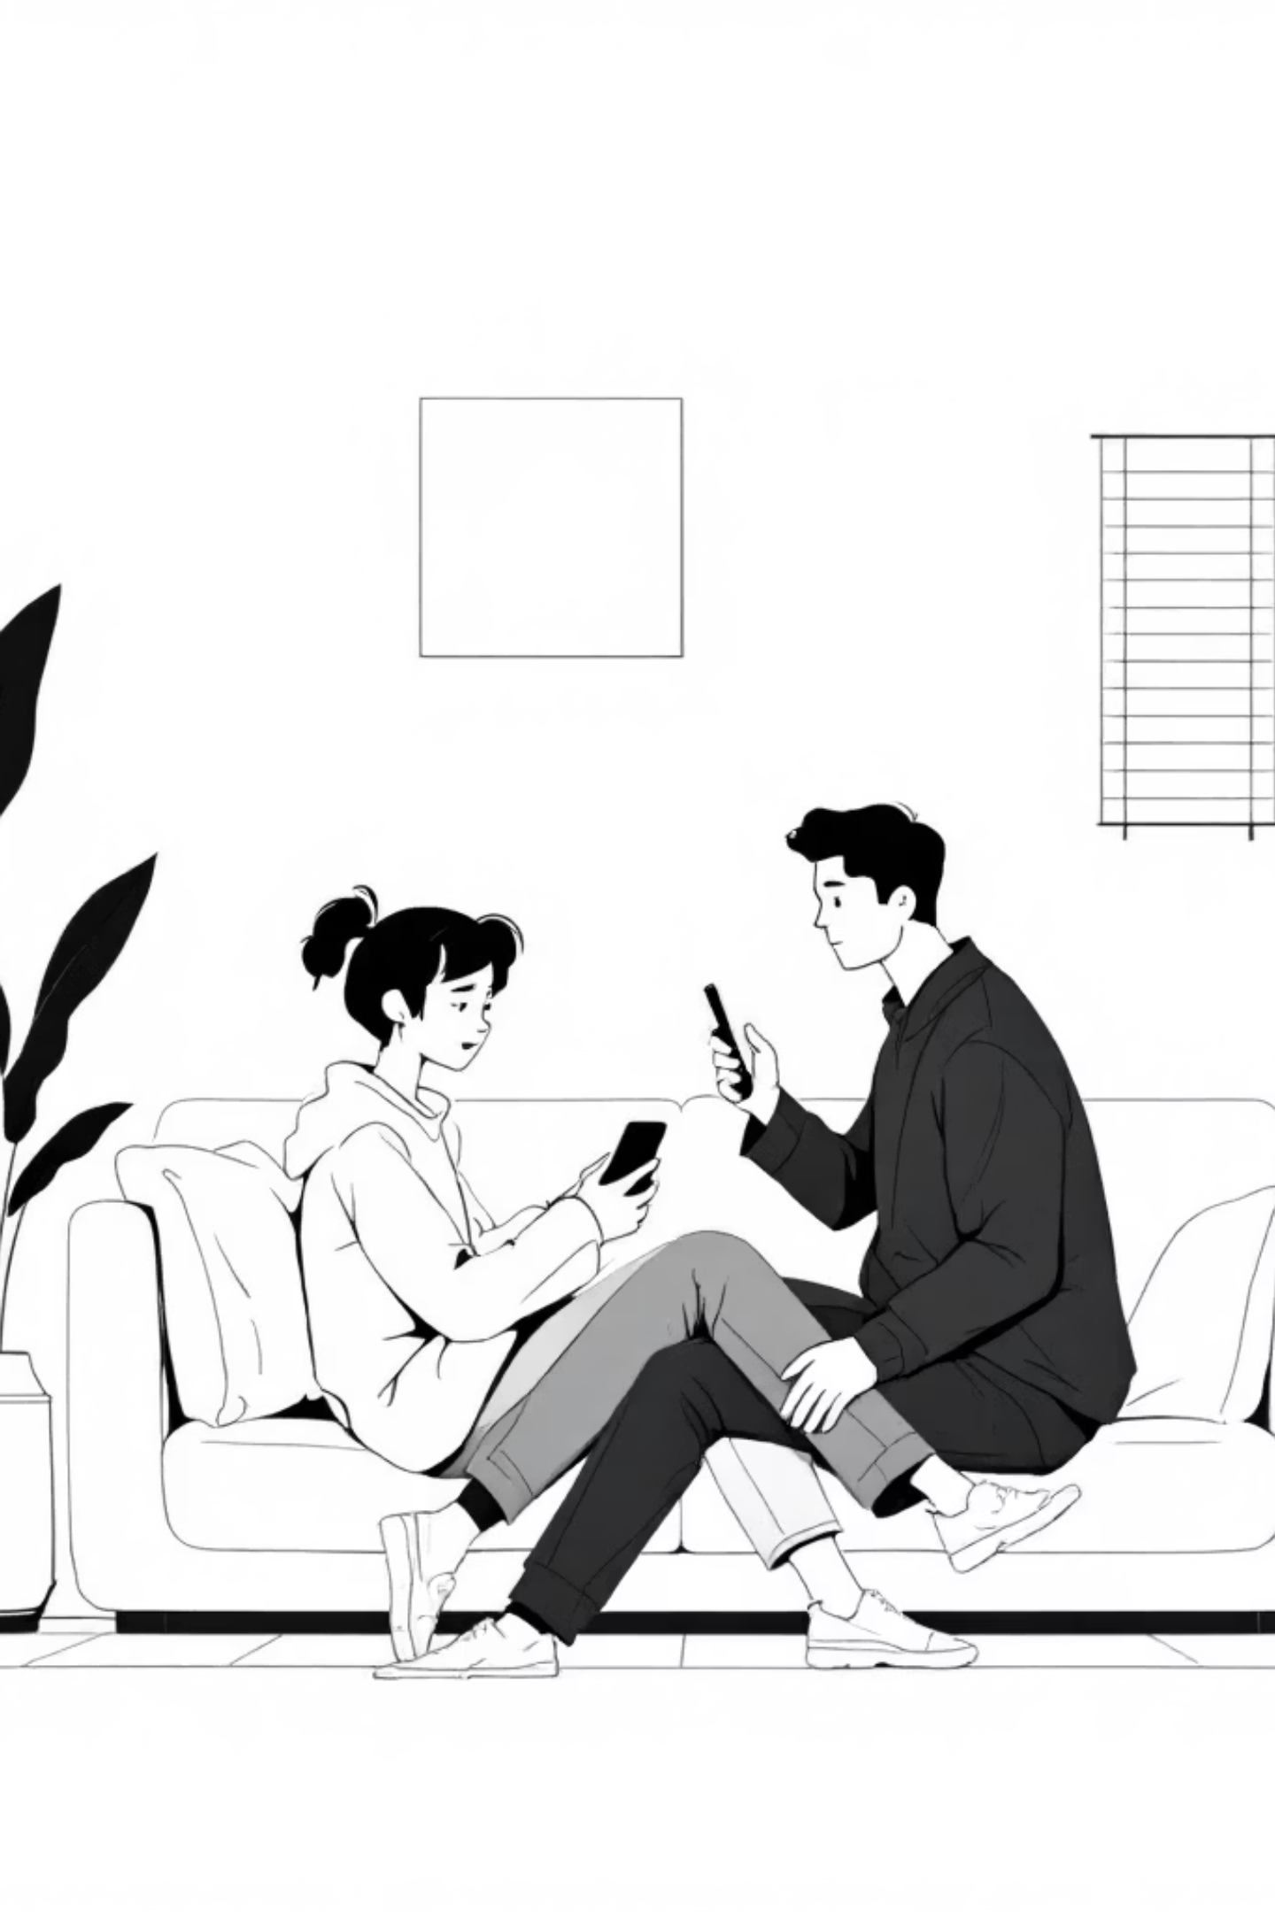
Кібербулінг: як захиститися і допомогти іншим
01
Не відповідайте
Не ескалюйте конфлікт — ігноруйте провокації та не відповідайте на образи.
02
Зберігайте докази
Зробіть скріншоти, збережіть листування — це допоможе при зверненні до дорослих або модерації.
03
Попросіть допомогу
Повідомте батьків, вчителів або службову підтримку платформи — шукайте підтримку.
04
Пам'ятайте
Ви не самі — доступні служби та ресурси для емоційної та правової підтримки.

Slide 8
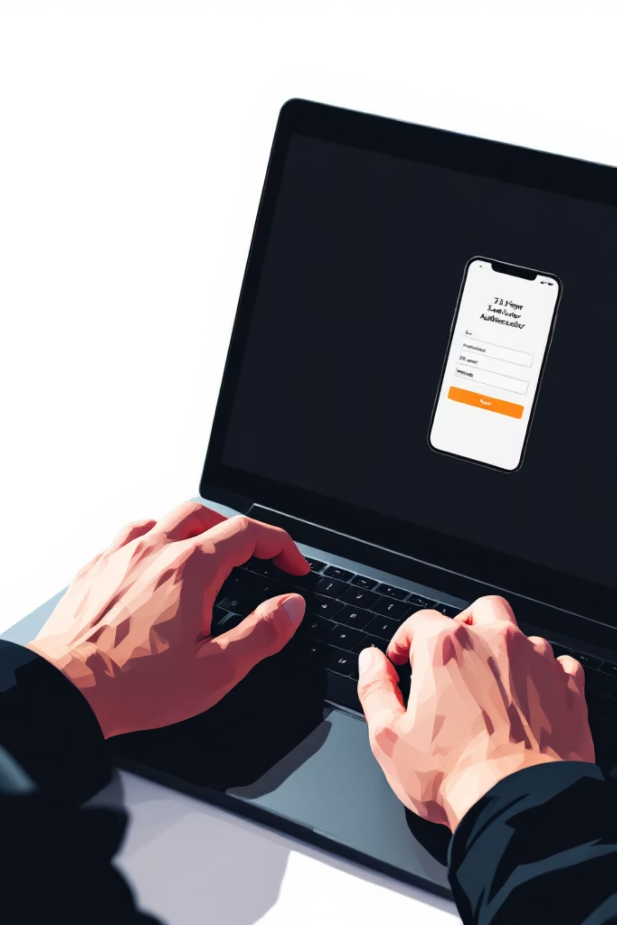




Технічні поради для безпеки
Антивірус
Встановлюйте та регулярно оновлюйте антивірусні програми — скануйте підозрілі файли.
Сильні паролі
Використовуйте унікальні складні паролі і менеджер паролів; вмикайте двофакторну аутентифікацію.
Оновлення
Регулярно оновлюйте ОС та додатки — патчі закривають відомі вразливості.
Джерела програм
Завантажуйте додатки тільки з офіційних магазинів або сайтів виробників.

Slide 9

Відповідальна поведінка в Інтернеті
Основні принципи
Дотримуйтесь етикету та законів — те, що ви пишете онлайн, має наслідки офлайн.
Подумайте перш ніж публікувати: чи не зашкодить це комусь або вам у майбутньому?
Підтримуйте інших — повідомляйте про порушення і пропонуйте допомогу.
Ввічливість, повага, відповідальність.

Slide 10
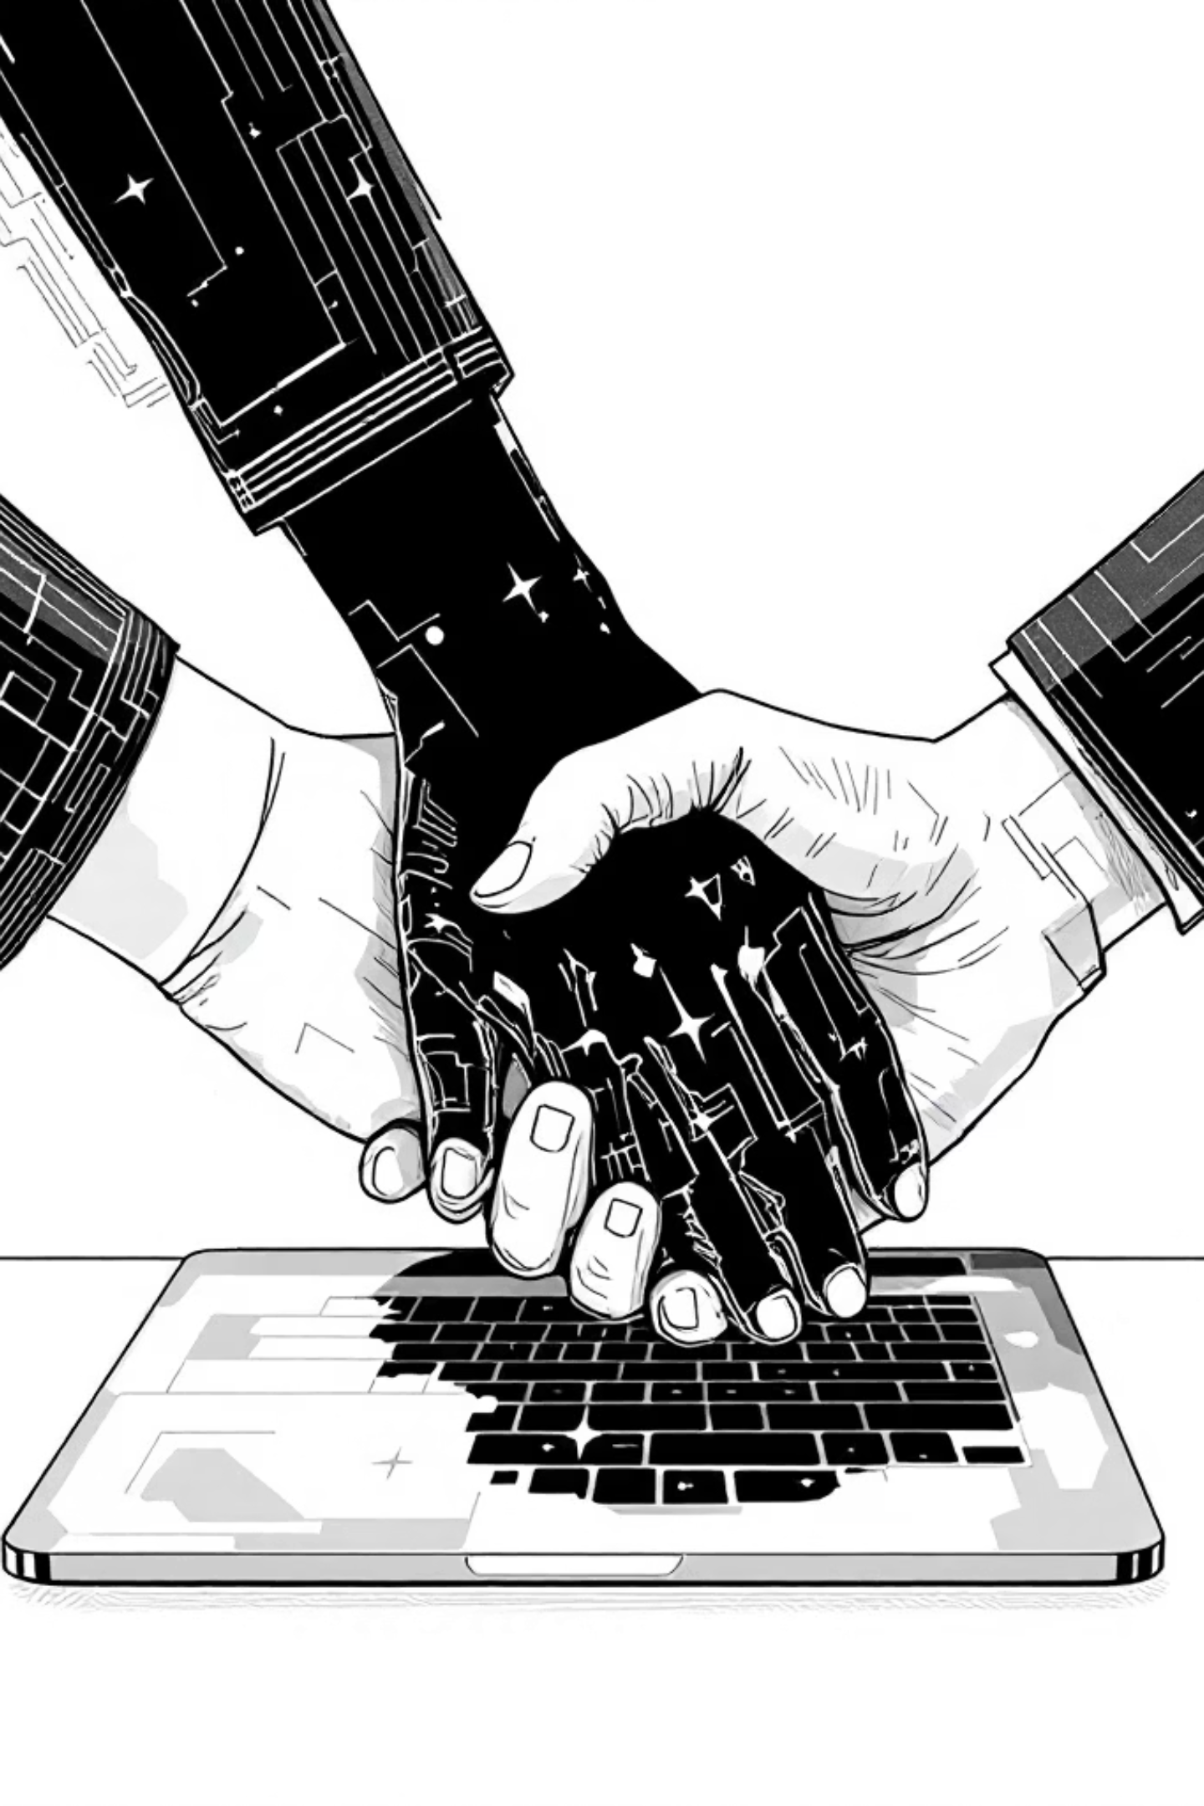
Разом за безпечний Інтернет!
Освіта
Підтримка
Діліться знаннями з друзями та родиною — регулярні розмови підвищують обізнаність.
Підтримуйте жертв кібербулінгу — допомога може змінити життя.
Дія
Впроваджуйте звички безпеки сьогодні: паролі, оновлення, перевірка джерел.
Безпека починається з кожного з нас — будьте уважні, обережні та відповідальні онлайн.

Slide 11





Перевірка знань
1. Який із цих паролів вважається найнадійнішим для захисту вашого облікового запису?

Slide 12

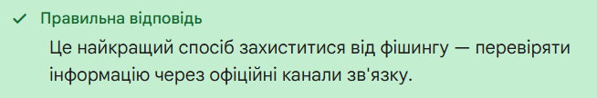



Slide 13



Slide 14

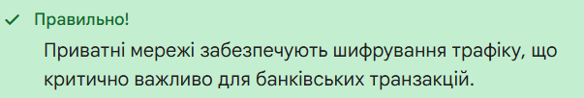


Slide 15


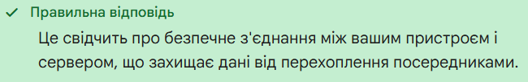

Slide 16


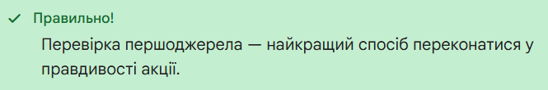


Slide 17




Slide 18




Slide 19


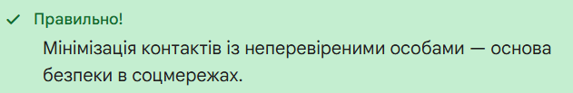

Slide 20






Slide 21
Дякую за увагу

